Slide 1



Акселерационная программа «Вызовы будущего»
«AI-анализатор договоров «Подписывай с умом»»
Лидер стартап-проекта: Доронина Вероника
Наставник стартап-проекта: Родионов Алексей Игоревич
Рязань, 2025

Slide 2


ПРОБЛЕМЫ
1. Высокая стоимость и длительность ручного
анализа
Ручной юридический анализ требует значительных затрат
времени и денег, что делает этот процесс дорогим и замедляет
2. Частые ошибки в
принятие решений. Часто предприятия сталкиваются с
недостаточной оперативностью при проверке документов
формулировках договоров
Юридические ошибки возникают из- за неоптимальных или двусмысленных формулировок, пропущенных сроков и неверно прописанных штрафных санкций.
Это ведёт к финансовым потерям и судебным спорам между сторонами

Slide 3

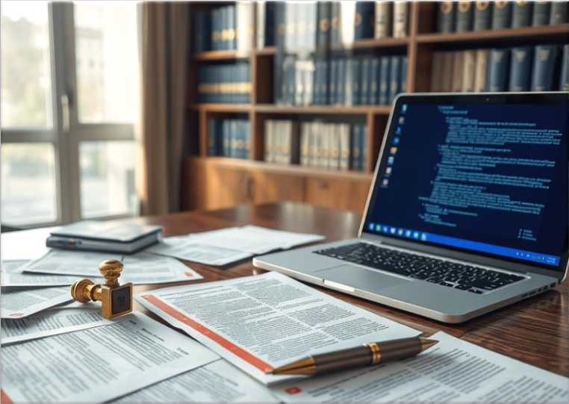
3. Риски недооценки потенциальных последствий
Невыявленные недочёты договора могут привести к
серьёзным правовым
последствиям, включая нарушение обязательств и репутационные потери

Slide 4

РЕШЕНИЕ
AI-анализатор договоров «Подписывай с умом» Ключевая идея:
Мы создаем интеллектуального ассистента, который делает сложный юридический анализ договоров быстрым, доступным и понятным для каждого.
Уникальность и инновационность:
  Контекстуальный "умный" анализ
    Система анализирует договор не абстрактно, а с точки зрения конкретной роли
пользователя (арендодатель/арендатор, поставщик/покупатель).
    Учитывает отрасль, размер бизнеса и уровень опыта, предоставляя персонализированные рекомендации.
2.Интерактивный режим «Вопрос-Ответ»
Пользователь задает вопросы по договору на простом языке:
«Что будет, если я просрочу платеж?»
«Могу ли я расторгнуть договор досрочно?»
AI не просто находит пункты, а синтезирует ответ.

Slide 5



3. Генерация улучшенных формулировок
– AI не только находит риски, но
и предлагает конкретные альтернативные формулировки, более выгодные для пользователя, основанные на лучших практиках.
Визуализация обязательств и временной шкалы
  AI создает наглядный календарь и
инфографику по всем ключевым датам, срокам и обязанностям сторон, что
упрощает управление договором после
подписания.
Прогнозирование рисков на основе данных
  Используя машинное обучение на данных судебных споров, AI
оценивает вероятность оспаривания тех или иных пунктов в суде.
5

Slide 6





АКТУАЛЬНОСТЬ ПРОЕКТА
Цифровизация юриспруденции
Растущий объем договоров требует оперативного анализа. Автоматизация проверки
становится необходимостью в условиях массовой цифровизации юридической
деятельности.
Экономия ресурсов при проверке документов
Сокращение времени подготовки сделки и стандартизация оценки рисков позволяют
избежать значительных временных и финансовых затрат на ручную экспертизу.
Доступная юридическая поддержка для МСП
Решение делает качественную юридическую экспертизу доступной для малого и среднего бизнеса, не имеющего постоянного штата юристов.
Комплексное выявление договорных рисков
Система обнаруживает типовые и нетиповые риски: невыгодные формулировки, неуказание сроков, штрафные санкции и ограничения по передаче прав.
Безопасность и контроль с объяснимостью выводов
Обязательные режимы предварительной проверки и финального утверждения,
логирование изменений и понятные объяснения классификации рисков обеспечивают надежность системы.

Slide 7
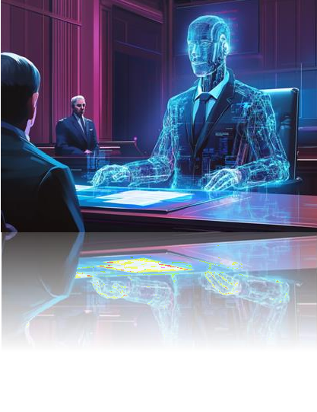
Целевые рынки и аудитория
7
*B2B (Основной): малый и средний бизнес (без штатного юриста), юридические отделы крупных компаний для первичного анализа.
*B2G (Перспективный): органы государственной и муниципальной власти, работающие с большими объемами договоров.
*B2C (Дополнительный): частные лица,
заключающие договоры аренды, кредита, оказания услуг.

Slide 8
БИЗНЕС-МОДЕЛЬ
Ключевые партнеры | Ключевые процессы | Торговое предложение (Ценностное предложени) | Отношения с клиентами | Сегментация клиентов
КТО ПОМОГАЕТ: Поставщики облачных услуг (Yandex Cloud). • Юридические фирмы и вузы (экспертиза и разметка данных). Партнеры- интеграторы (1С, Астрал.Док). | ЧТО ДЕЛАЕМ: Производство: разработка и обучение AI-моделей (NLP). Продажа: онлайн- маркетинг, продажи через сайт и отдел B2B-продаж. Решение: автоматический анализ договора и генерация отчета. Поддержка: техподдержка, дообучение моделей под клиента. | КАК ПОМОГАЕМ: «Безопасность договоров за 10 минут, а не за 3 дня» Решаем проблему дорогой, медленной и недоступной юридической проверки. Предлагаем скорость, экономию, понятность и снижение рисков. | КАК ВЗАИМОДЕЙСТВУЕМ: Привлекаем: контент-маркетинг, партнерские программы, бесплатный разовый анализ. Удерживаем: персональный менеджер для корпоративных клиентов, регулярные обновления функций. Общаемся: онлайн- чат, вебинары, email- рассылки. Помогаем: подробная база знаний и видеоуроки. | КОМУ ПОМОГАЕМ: B2B: малый и средний бизнес без юриста; юр. отделы крупных компаний. B2G: муниципальные и госорганы. B2C: частные лица. **Ценность для них:** Экономия денег и времени, уверенность, безопасность. **Готовы платить:** За подписку или разовый анализ, в 5-10 раз дешевле услуг юриста.

Slide 9
Ключевые ресурсы | Каналы сбыта | Структура затрат | Источники доходов
КТО МЫ И ЧЕМ ВЛАДЕЕМ: Интеллектуальные: уникальные обученные AI-модели, база юридических шаблонов и рисков. Людские: команда AI- разработчиков, юристов-консультантов, маркетологов. Финансовые: инвестиции, прибыль от продаж. Физические: серверная инфраструктура (или облачная). | КАК О НАС УЗНАЮТ И КАК МЫ ДОСТАВЛЯЕМ ЦЕННОСТЬ: Каналы привлечения: сайт, SEO, контекстная реклама, социальные сети (B2C), участие в тендерах (B2G), прямые продажи (B2B). Доставка ценности: веб-платформа, мобильное приложение, API для интеграции в корпоративные системы (CRM, ECM). Обслуживание: онлайн-поддержка, личный кабинет. | 1.Заработная плата команды (разработка, юристы, маркетинг) — самая крупная статья. 2.Высокопроизводит ельные серверы и облачные вычисления для обучения и работы AI-моделей. Закупка и лицензирование юридических данных и судебной практики для обучения. Маркетинг и реклама для привлечения клиентов. Сопровождение и поддержка IT- инфраструктуры. | ЧТО ПОЛУЧАЕМ (Модели монетизации): 1.Подписка SaaS (Software as a Service): «Старт» — для малого бизнеса и фрилансеров (X договоров в месяц). * «Бизнес» — безлимитный анализ и расширенные функции. «Корпорация» — API, локальное развертывание, White Label. Пакет «Проверка»: Разовый анализ договора для частных лиц. Корпоративная лицензия: Разовый платеж за установку и настройку системы + ежегодная плата за техническую поддержку и обновления. Комиссия с маркетплейса: Плата за подключение юристов к платформе для оказания услуг верификации и консультаций.

Slide 10
РЕСУРСЫ
Материальные: серверное оборудование для тестового стенда, лицензии ПО (требуются инвестиции).
Нематериальные: команда AI-разработчиков и юристов
для обучения модели, маркетинг (есть ядро команды,
требуются юристы-консультанты).
Административные: согласование с регуляторами для использования в госсекторе, сертификация (в процессе
планирования).

Slide 11

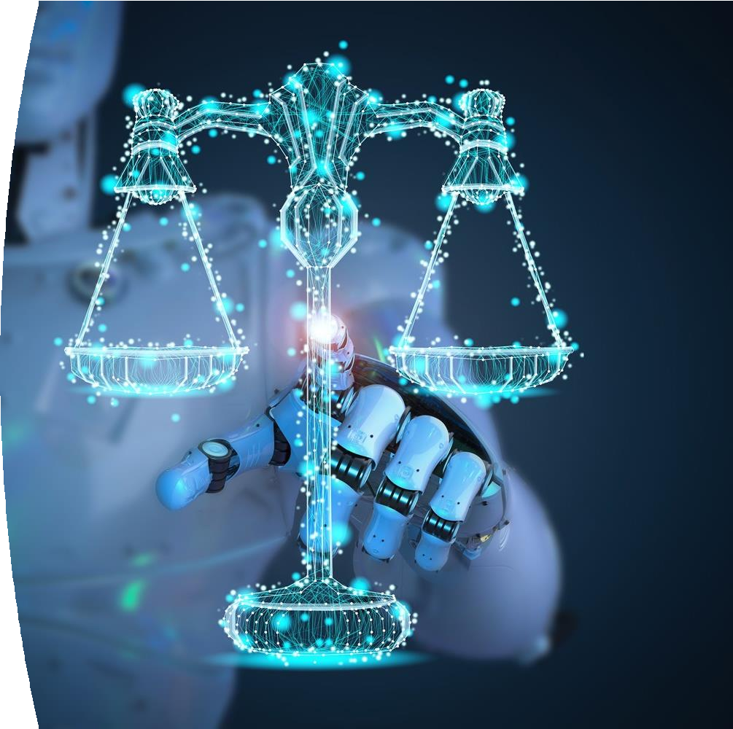
АНАЛОГИ И КОНКУРЕНТЫ
Ключевые конкуренты на рынке:
Noroots — анализ на
соответствие регламентам и выявление рисков
PravoAI — ускорение подготовки
договоров
Doczilla — генерация и проверка типовых договоров
Jay Copilot — анализ документов
и поиск судебной практики

Slide 12
СРАВНИТЕЛЬНАЯ ТАБЛИЦА КОНКУРЕНТОВ
Характеристика | «Подписывай с умом» | Noroots | PravoAI | Doczilla
Точность анализа | Высокая (85-95%) Гибридная модель + постоянное дообучение | Средняя Общие шаблоны анализа | Высокая на типовых документах | Низкая Фокус на генерации шаблонов
Объяснимость решений | Полная. Детальная аргументация + ссылки на законы | Слабая. Результаты без детализации | Частичная. Общие рекомендации | Отсутствует. Фокус на формальных ошибках
Конфиденциальность | Максимальная. Локальное развертывание + шифрование | Риски утечек. Облако без гарантий | Облачная модель. Данные у третьей стороны | Облачный сервис. Данные у поставщика
Удобство интерфейса | Очень высокое. Простой язык + интерактивные подсказки | Сложный. Ориентация на юристов | Специализированный. Для профессионалов | Удобный. Для быстрого создания шаблонов
Ценовая политика | Доступная. В 5-10 раз дешевле юриста | Высокая. Для крупного бизнеса | Средняя/Высокая. Премиум- сегмент | Низкая. Но ограниченный функционал
Уникальные функции | 15+ инноваций. Контекстный анализ, Q&A, визуализация, интеграция с ЭДО | Стандартный набор | Базовый функционал | Ограниченный набор
Адаптивность | Высокая Модульная система под отрасли | Слабая Минимальная кастомизация | Ограниченная Под конкретные задачи | Низкая Шаблонные решения

Slide 13


ПАРТНЕРЫ, ЗАИНТЕРЕСОВАННЫЕ ОРГАНИЗАЦИИ
Технологические партнеры: облачные платформы (Yandex Cloud, SberCloud), интеграторы (1С).
Стратегические
партнеры: адвокатские палаты и юридические клиники при вузах (для экспертизы и разметки данных).
Потенциальные заказчики: фонды
поддержки малого и среднего
предпринимательства, Министерство экономического развития региона.
На текущий момент: ведутся
переговоры о пилотном внедрении в нескольких малых предприятиях
Рязани.

Slide 14
КАЛЕНДАРНЫЙ ПЛАН
РЕАЛИЗАЦИИ СТАРТАП-ПРОЕКТА
Название этапа календарного плана | Длительность этапа, мес. | Стоимость, руб.
1.Разработка MVP (ядро анализа, 3 типа договоров) | 6 месяцев | 1 800 000р.
2.Пилотные внедрения (5-10 компаний), сбор обратной связи | 3 месяца | 900 000р.
3. Масштабирование: расширение базы договоров, запуск маркетплейса юристов | 12 месяцев | 3 500 000р.
4. Выход на федеральный уровень и запуск корпоративной версии | 18 месяцев | 6 000 000р.
ИТОГО: | 39 месяцев | 12 200 000р.

Slide 15
ПЛАНЫ ПО РАЗВИТИЮ И МАСШТАБИРОВАНИЮ
ГОРИЗОНТ ПЛАНИРОВАНИЯ: 1 ГОД
Фокус: Запуск и укрепление на рынке
Запуск MVP
- Онлайн-платформа с анализом 5+ массовых типов договоров (аренда, поставка, купля-
продажа)
Базовая интеграция с системами электронной подписи (Астрал.Док, ДокументоОборот)
Привлечение первых 1000 пользователей
- Партнерство с фондами поддержки МСП
Пилотные внедрения в 3-5 государственных учреждениях Рязанской области
Внедрение 3 ключевых функций
Интерактивный режим «Вопрос-Ответ»
Визуализация обязательств и сроков

Slide 16
ПЛАНЫ ПО РАЗВИТИЮ И МАСШТАБИРОВАНИЮ
ГОРИЗОНТ ПЛАНИРОВАНИЯ: 3 ГОДА
Фокус: Масштабирование и экспансия
Расширение функционала
Запуск отраслевых модулей (IT, строительство, госзакупки)
Разработка корпоративной версии с API
Внедрение модуля прогнозирования судебных рисков
Географическое расширение
Выход на рынки Казахстана и Беларуси
Адаптация под международное право (договоры с иностранным элементом)
Развитие партнерской сети
Интеграция с популярными CRM и ECM системами
Создание сертифицированной сети юристов-верификаторов

Slide 17
ПЛАНЫ ПО РАЗВИТИЮ И МАСШТАБИРОВАНИЮ
ГОРИЗОНТ ПЛАНИРОВАНИЯ: 5 ЛЕТ
Фокус: Создание отраслевого стандарта
Становление платформенной экосистемы
Запуск маркетплейса юридических услуг
Внедрение «динамических контрактов» с адаптивными условиями - Разработка AI-
ассистента переговоров
Интеграция в государственные сервисы
Стандарт проверки договоров для систем электронных госзакупок
Интеграция с судебными и арбитражными системами
Развитие предиктивной аналитики
Система прогнозирования договорных рисков на уровне региона/отрасли
AI-советник по оптимизации договорной работы компаний

Slide 18
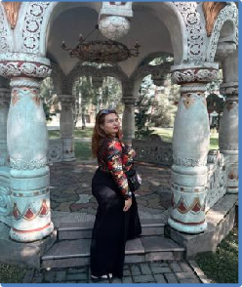
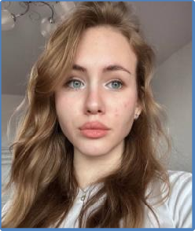
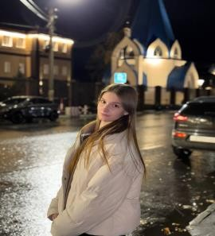

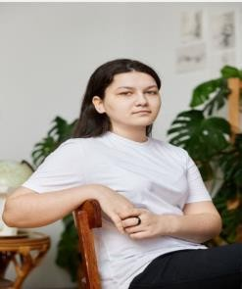

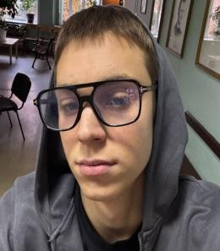
КОМАНДА
фото
фото
Илларионова Дарья
Реализатор
Абдуллаева Айсель
Специалист
Доронина Вероника
Лидер
Абранина Анастасия
Генератор идей
Кондрашина Надежда
Администратор
Ковальчук Даниил
Душа компании
Михайличенко Вероника
Аналитик-стратег

Slide 19
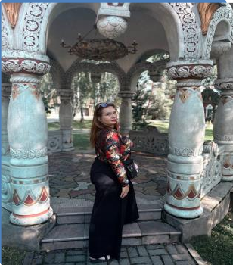
«AI-анализатор договоров «Подписывай с умом»»
КОНТАКТНАЯ ИНФОРМАЦИЯ:
контактный номер :89209568160
электронный адрес:m.doronin2018@yandex.ru
фото
Доронина Вероника
Лидер проекта
АКСЕЛЕРАЦИОННАЯ ПРОГРАММА – ВЫЗОВЫ БУДУЩЕГО – 2025

